Slide 1
Projet 8 Participez à la conception d'une voiture autonome
Formation ingénieur IA

Slide 2

Contexte

Slide 3
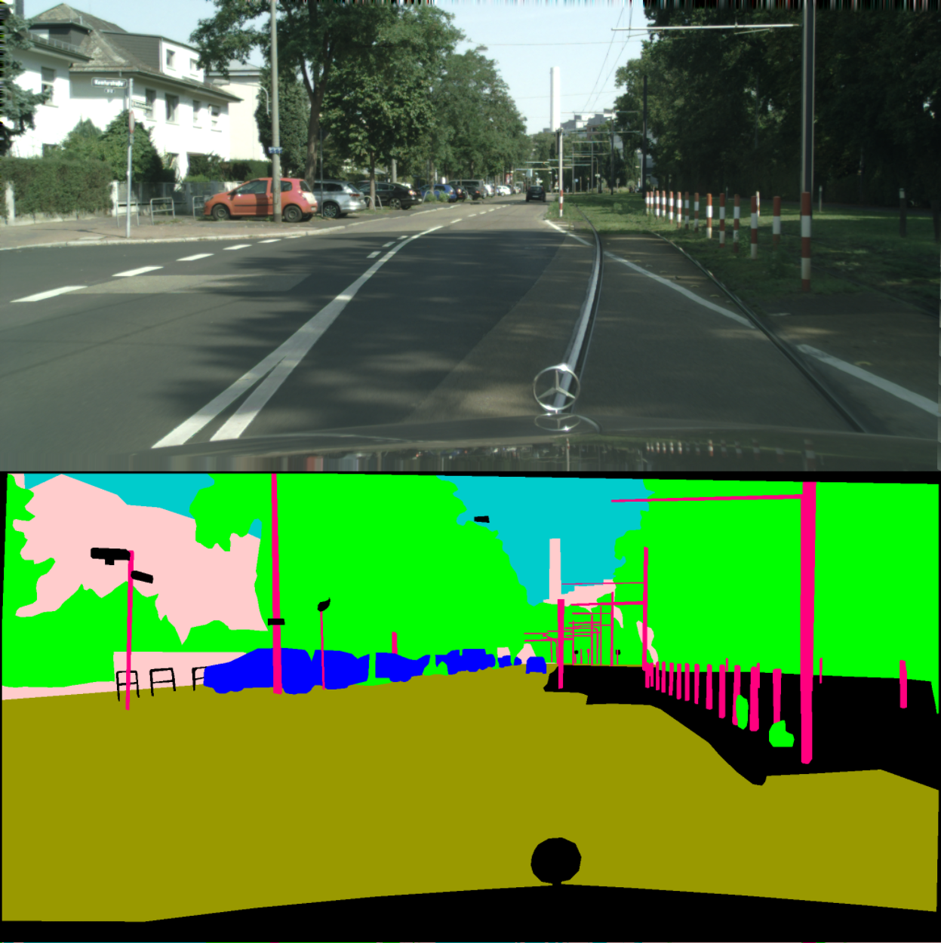
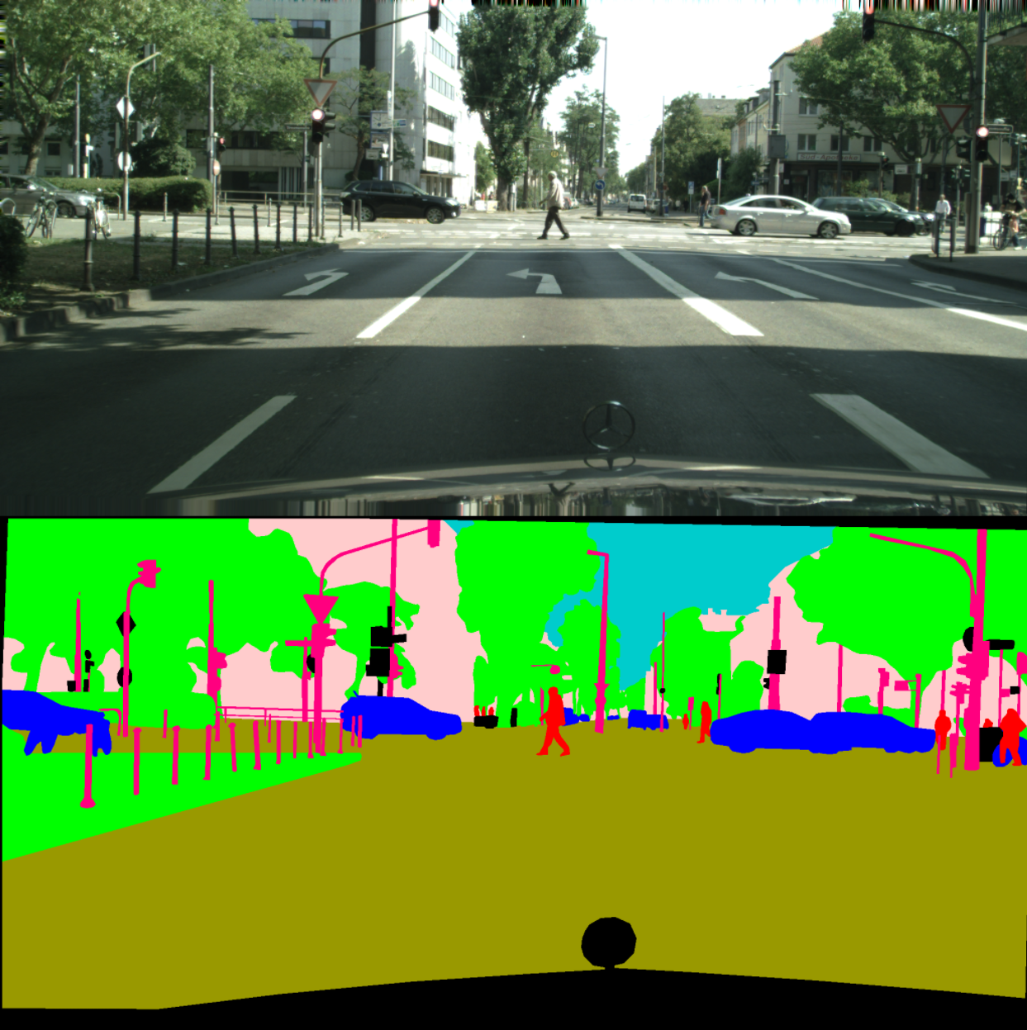
Présentation du jeu de données: CityScapes

Slide 4
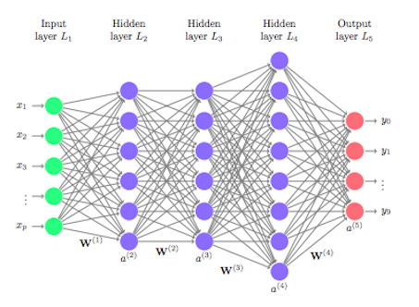
Principe du Deep Learning

Slide 5
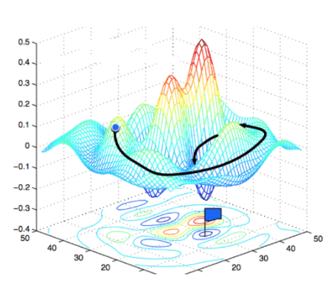
Descente de gradient

Slide 6
Augmentation d’images
Transformations testées:
Agrandissement linéaire
Symétrie horizontale
Flou ou bruit gaussien
Modification de la luminosité / du contraste / de la saturation
Suppression d’une petite fraction de pixels (dropout)

Slide 7
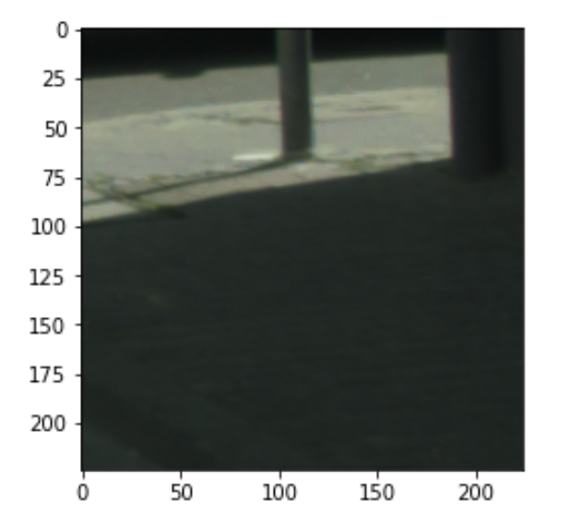
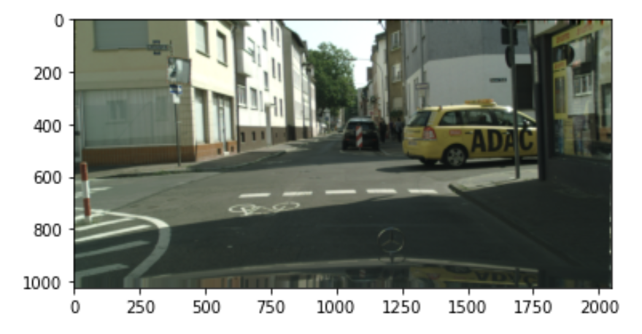
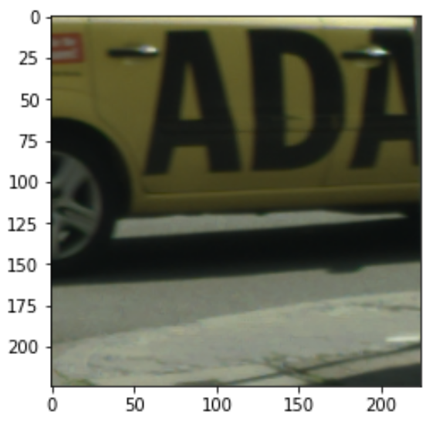
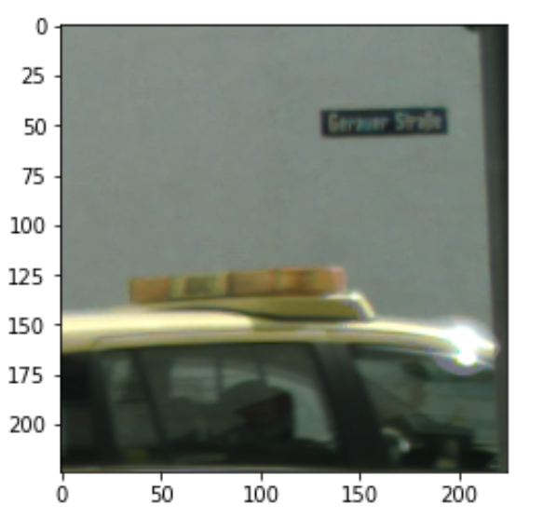
Préparation des données: cropping

Slide 8
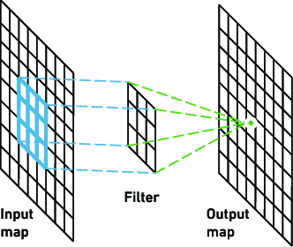
Baseline: réseau de neurones convolutif
Opérations de convolution

Slide 9
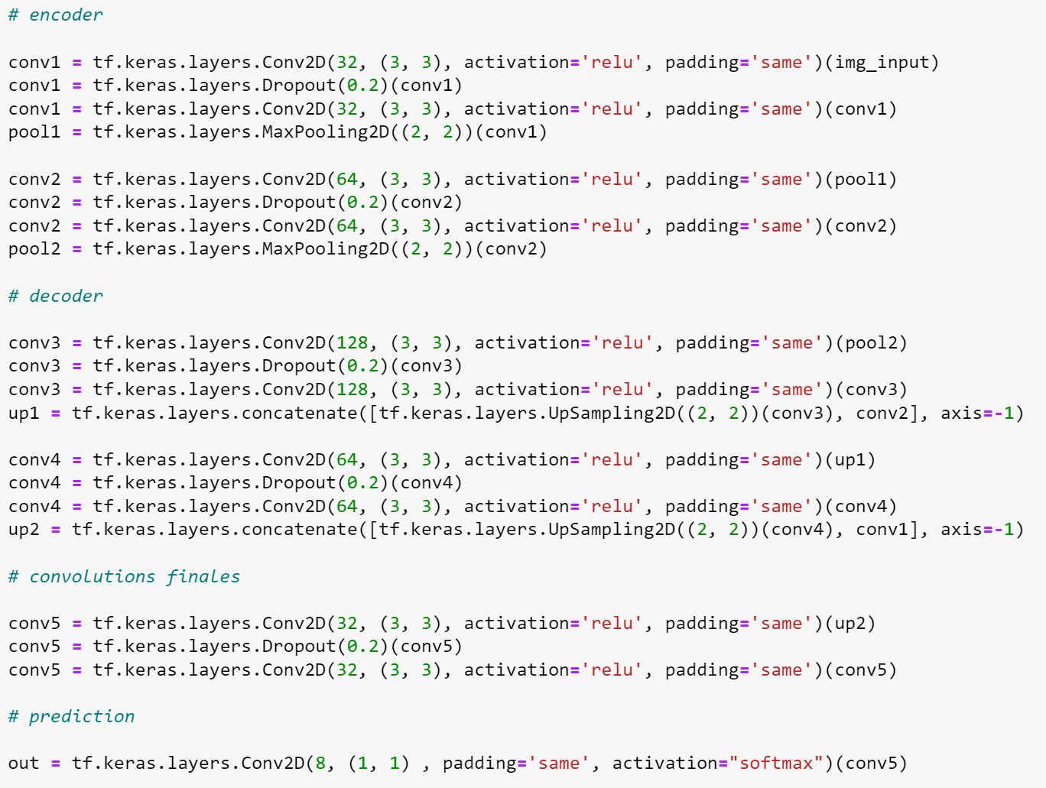
Baseline: réseau de neurones convolutif
Architecture

Slide 10
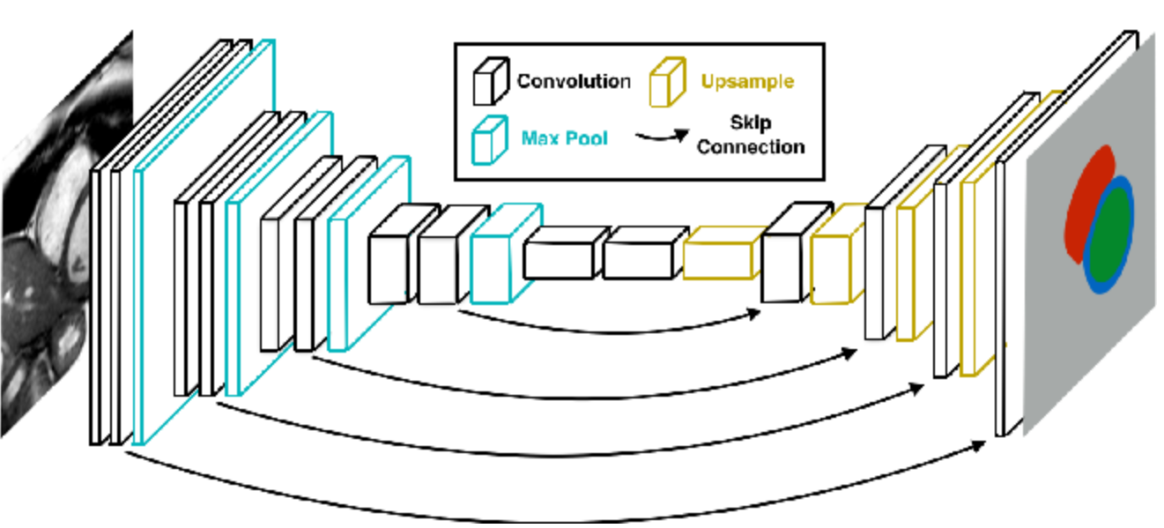
Baseline: réseau de neurones convolutif
Saut de blocs

Slide 11

Métrique, fonction de perte
Métrique: Coefficient de Jaccard, ou Intersection over Union
Fonction de perte: (1 – IoU) + Entropie Croisée

Slide 12
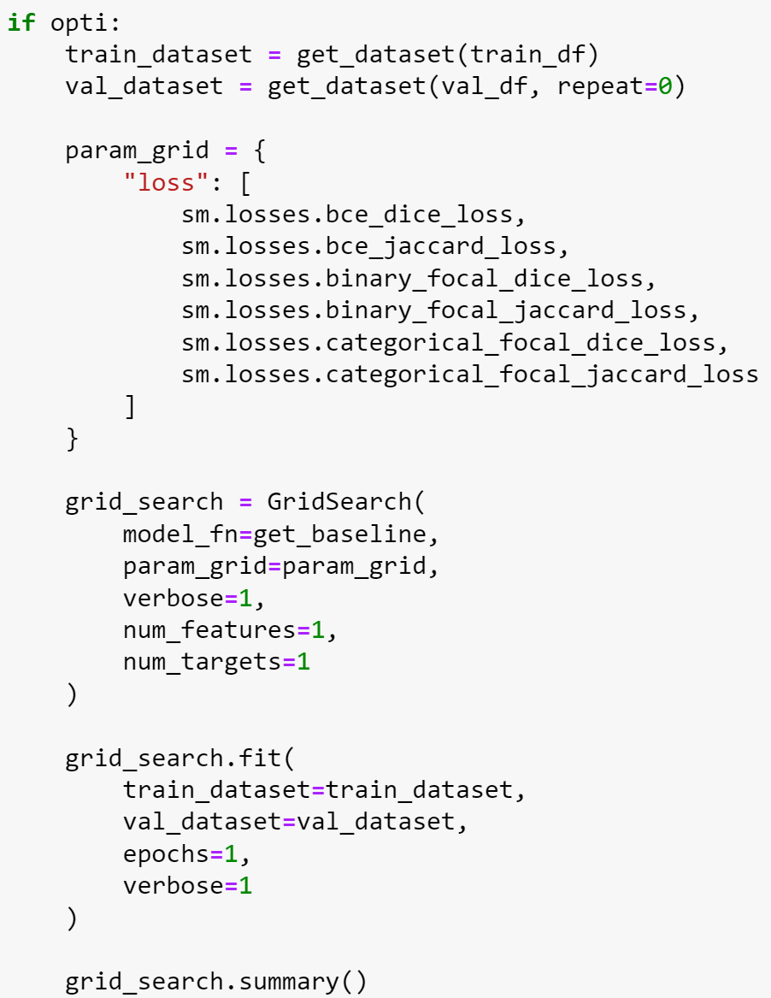
Optimisation des hyperparamètres

Slide 13
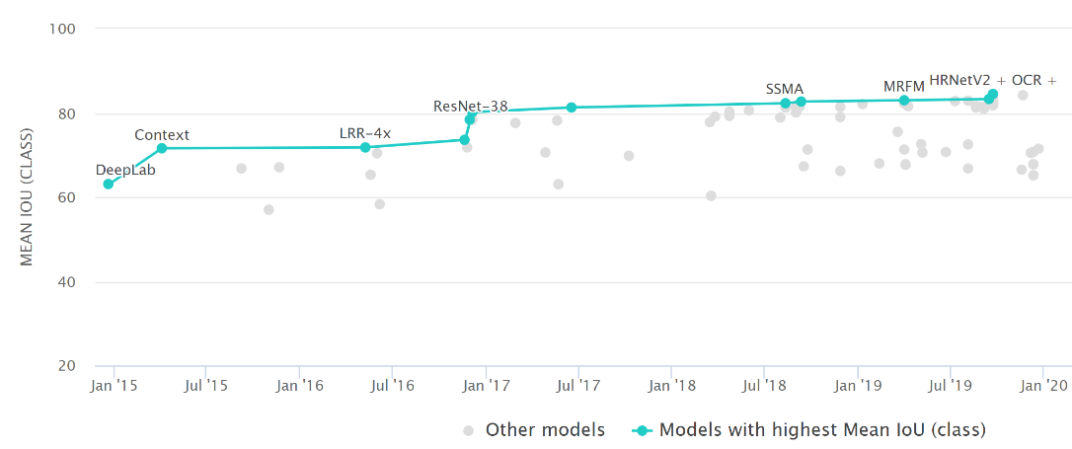
Modèles plus avancés
Etat de l’art sur le jeu de données CityScapes

Slide 14
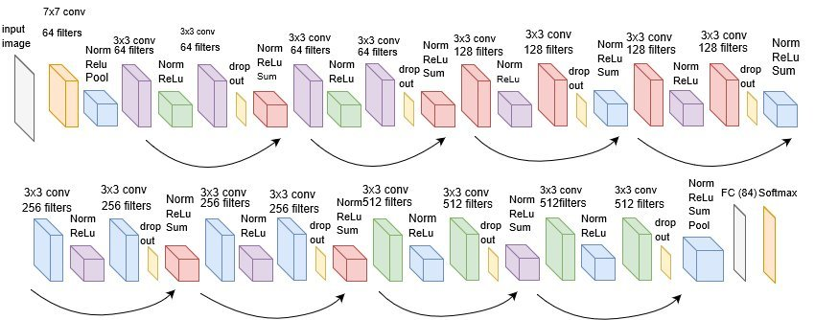
Backbones
Resnet18

Slide 15

UNET et ResNet34
UNET

Slide 16
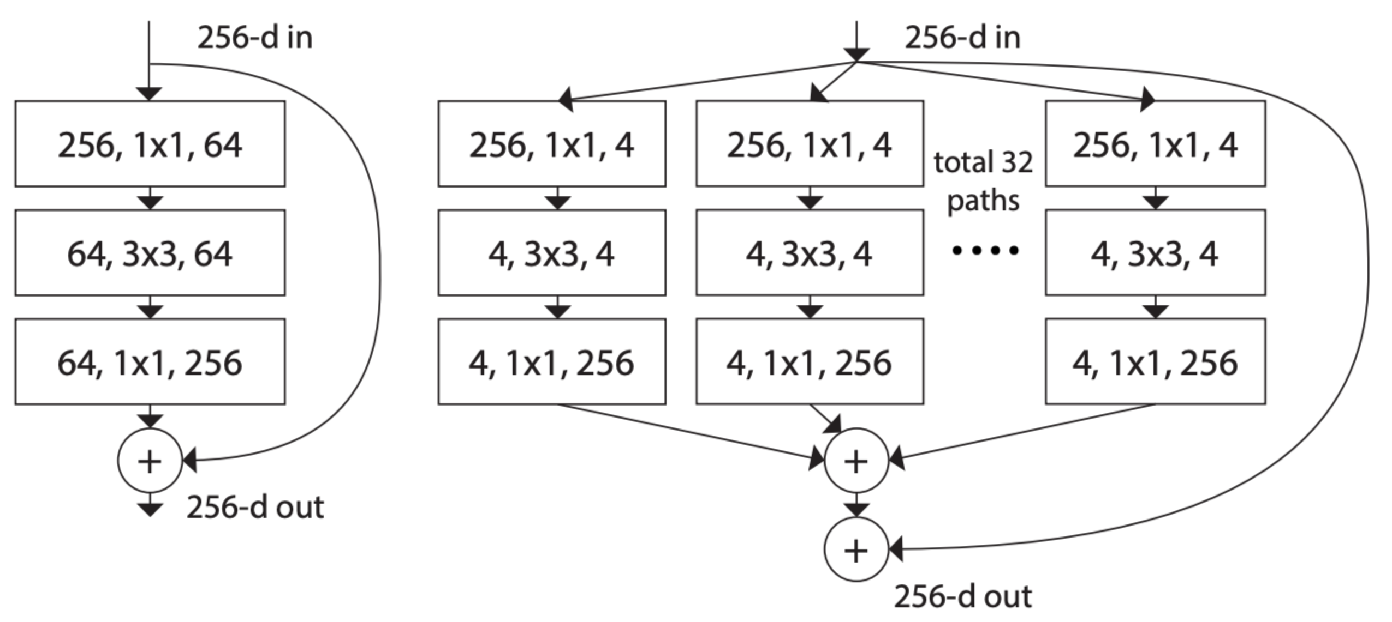
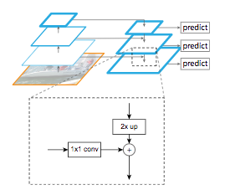
FPN et ResNext50
Différence entre ResNet et ResNeXt
Différence entre UNET et FPN

Slide 17
Résultats
Modèle | IoU score | Loss | Temps
Baseline | 0.24 | 0.97 | 20 minutes
Baseline avec flou et bruit | 0.23 | 1.01 | 27 minutes
Baseline avec modifications de de contraste | 0.19 | 1.06 | 24 minutes
Baseline avec pixel dropout | 0.26 | 0.94 | 25 minutes
Baseline avec les augmentations mélioratives | 0.28 | 0.90 | 37 minutes
FPN + ResNeXt50 avec augmentations | 0.50 | 0.57 | 33h
UNET + ResNet34 avec augmentations | 0.56 | 0.56 | 13h30

Slide 18
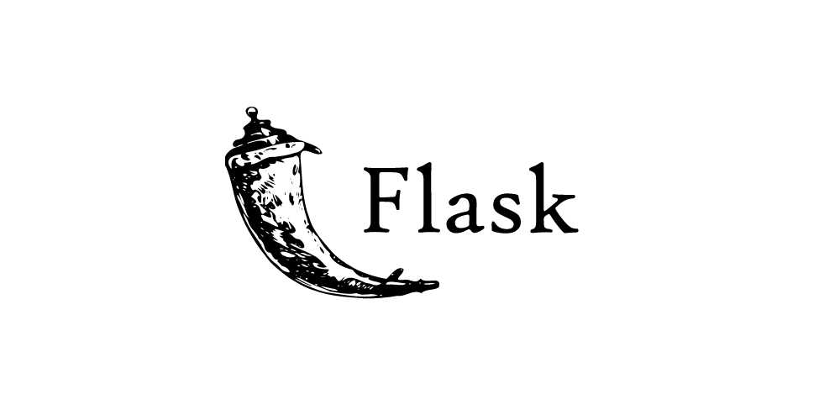

Déploiement du modèle

